Slide 1
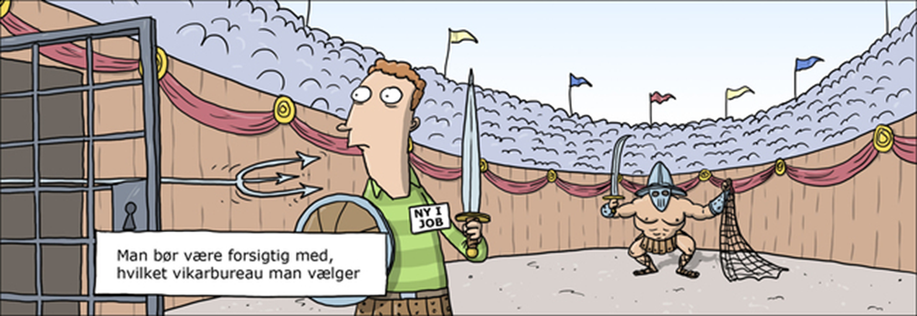
Hvem bestemmer og hvorfor?
Ørsted: Arven fra Rom

Slide 2
Cicero om staten - Cicero og Scipio
Cicero (106-43 f.Kr. – en opbrudstid, hvor Rom (republikken) er i krise – hvordan løser man dette og skaber et stabilt samfund?) Cicero om staten: Hvordan samfund opstår, og hvordan de bør ledes. I kildeteksten har han konstrueret det sådan, at det skal forestille at være Scipio, der fremfører indlægget o. 129 f.Kr. (-altså lang tid inden Ciceros egen tid -men det er Ciceros tanker!)
Scipio Africanus den yngre (erobrede Karthago, Roms store rival)

Slide 3
Cicero om staten – repetér:
Hvordan definerer Scipio/Cicero en stat og et folk?
Hvorfor opstår et folkefællesskab (stat)?
Hvordan opstår et folkefællesskab?
Hvilke 3 styreformer omtaler Scipio/Cicero?
Hvad er betingelsen for stabiliteten i enhver styreform?
Hvilke svagheder er der forbundet med de 3 styreformer?

Slide 4
Cicero om staten
Hvordan definerer Scipio/Cicero en stat og et folk?
Folkefællesskab – retsligt fællesskab + bevidsthed om gensidig fordel /støtte- ”Ikke en hvilken som helst sammenløb af mennesker”! Folket som en organiseret helhed
Hvorfor opstår et folkefællesskab (stat)?
Instinktiv trang til at være i flok, af retfærdighed vokser alt frem (?)
Hvordan opstår et folkefællesskab?
Retfærdigt grundlag (retsligt fællesskab), samling og sikring af boliger - byer
Hvilke 3 styreformer omtaler Scipio/Cicero?
Kongedømme, aristokrati, folkestyre
Hvad er betingelsen for stabiliteten i enhver styreform?
”Så længe det bånd holder, der fra begyndelsen har bundet mennesker sammen i samfund” – så længe uretfærdighed og magtbegær ikke tager over
Hvilke svagheder er der forbundet med de 3 styreformer?
Kongedømme – folket uden retssikkerhed og indflydelse
Aristokrati: masserne har ikke del i frihedens goder (udelukkelse fra embeder og magt)
Demokrati: Ingen har rang og værdighed, som det svaerer til hans personlige værd – hvad betyder det?

Slide 5
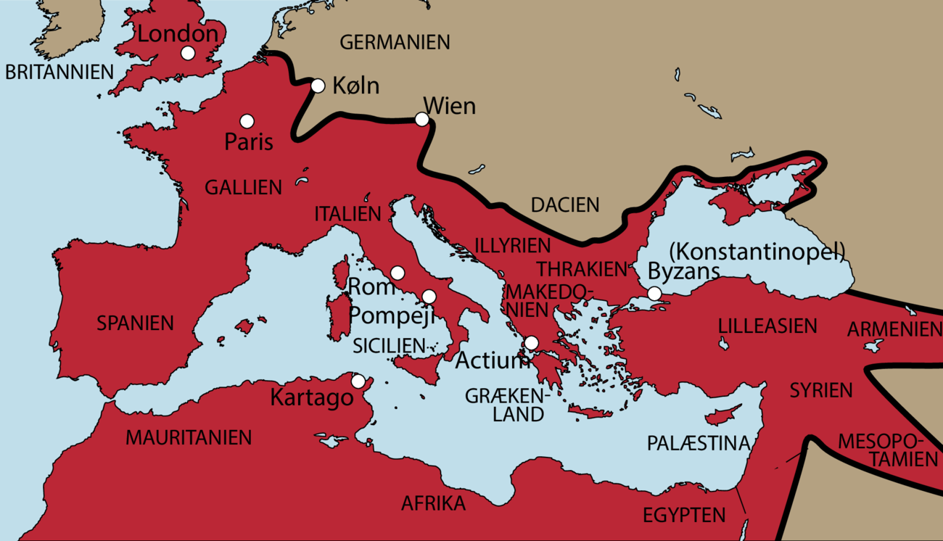
”I øvrigt mener jeg, at Karthago bør ødelægges”- Cato den Ældre
De puniske krige var tre krige, som Rom udkæmpede mod bystaten Karthago (forklaring på bystat – se det første afsnit i kapitlet ”Hvem bestemmer og hvorfor”, Ørsted).
Læs første afsnit i dokumentet ”Carlsen Romerriget Mellemrepublikken og De puniske krige”:
Hvad var den overordnede årsag til krigene?
Hvad endte 3. puniske krig med?

Slide 6
Polyb (202-120 f.Kr.) (hvem bestemmer og hvorfor s. 18)
Græker, politiker, ryttergeneral. Gidsel i Rom
Optaget i Roms ledende kredse – med Scipio i Afrika, 3. puniske krig. Scipio vil have ham til at skrive Roms historie. Her ser de Karthagos undergang, og Scipio frygter, at det samme vil ske for Rom.
Polyb vil i sine værker undersøge, hvad der havde gjort Rom så stærkt (i republiktiden), og hvad der så skal til, for at imperiet svækkes/går under.

Slide 7
Polybs forfatningscyklus
Den oprindelige forfatningstype er kongedømme, der med tiden degenererer til tyranni. Tyrannen styrtes af adelen, men også den aristokratiske forfatning degenererer til oligarki og bliver til overklassens undertrykkelse af folket. Det menige folk gør oprør og indfører demokrati, der imidlertid degenererer til pøbelvælde (ochlokrati). Ønsket om ordnede forhold bringer på ny en konge til magten, og dermed begynder næste forfatningscyklus. Ingen forfatning kan bestå evigt, men den mest stabile styreform er en blandet forfatning som den romerske, der forener enevælde (de to konsuler) med såvel fåmandsvælde (Senatet) som folkevælde (de besluttende borgerforsamlinger).
(kilde:https://denstoredanske.lex.dk/Polybios)

Slide 8
Den romerske republik – hvorfor er den stærk?

